Slide 1
Energiebehoefte

Slide 2
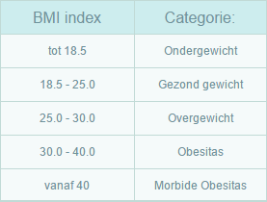
BMI
Gewicht in kilogram / (lengte in meter * lengte in meter)

Slide 3
1. Basaalmetabolisme of basaalstofwisseling
2. Energie voor voedselverwerking
3. Lichamelijke activiteit

Slide 4
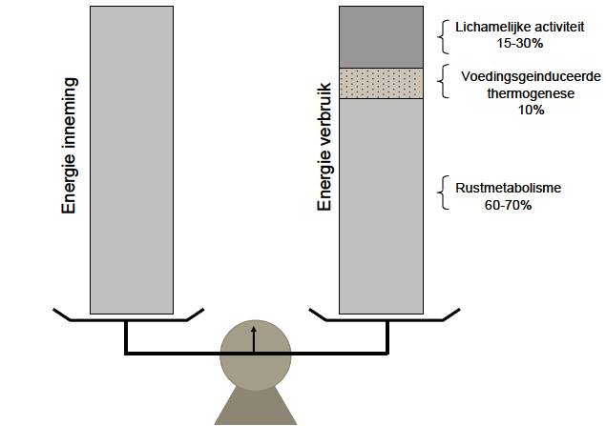

Slide 5
Basaalstofwisseling
Energiegebruik in volkomen rust nodig voor ademhaling, hartslag en bloedsomloop.
Ongeveer 2/3 van totale energiegebruik.
Zonder lichamelijke activiteit en 12-14 uur na de laatste maaltijd bij een neutrale temperatuur van circa 25 °C.
Spijsvertering* staat stil en stofwisseling* staat op laag niveau. (*Verschil?)

Slide 6
Basaalstofwisseling
Basaal stofwisseling = 24 x kg Vetvrijemassa*
*Vetvrijemassa = (lichaamsgewicht - vetmassa)
=meest verantwoordelijk voor basaalstofwisseling

Slide 7
Ruststofwisseling
Basale stofwisseling + Energie voor voedselverwerking (=10%)

Slide 8
Energiebehoefte
Ruststofwisseling x PAL-waarde

Slide 9
Koolhydraten → 40 – 70%

Slide 10
Voedingsnormen vet
Overzicht voedingsnormen vet van de Gezondheidsraad
Soort vet | Geadviseerde hoeveelheid
Totaal vet | 20-40 energieprocent, bij (neiging tot) overgewicht 20-35 energieprocent
Verzadigd vet | minder dan 10 energieprocent
Transvet | minder dan 1 energieprocent
Linolzuur | 2 energieprocent
Alfalinoleenzuur (ALA) | 1 energieprocent
Omega 3-vetzuren uit vis (EPA en/of DHA) | Vanaf 19 jaar: 200 milligram per dag
Meervoudig onverzadigd vet | 3 tot 12 energieprocent

Slide 11
